Slide 1
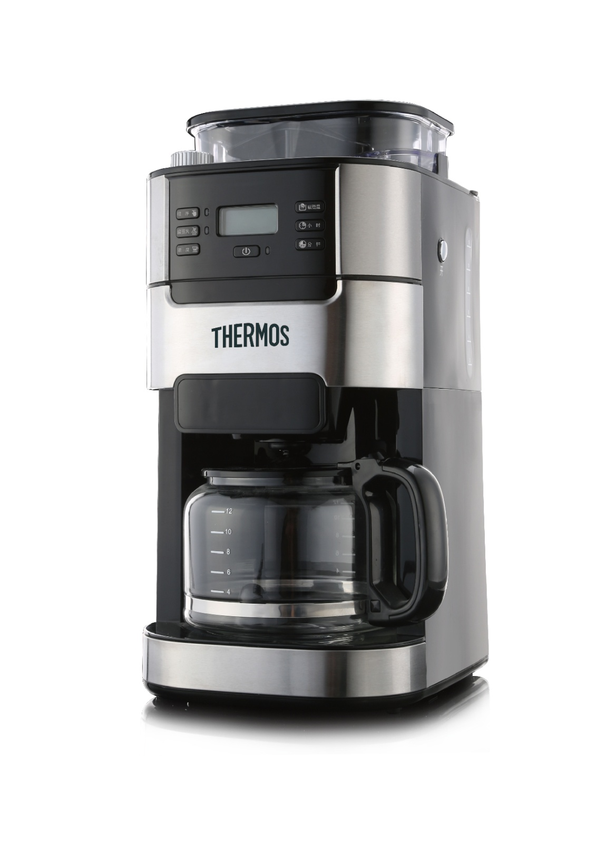

全自动滴漏式咖啡机
EHA-3422E
市场参考价：1599.00
批发价：825.00
容积：1.5L
额定电压：220V~50Hz
额定功率：900W
净重：4.5KG
毛重：6.65KG
装箱数：1台
包装尺寸：364×254×480mm
包装方式：彩箱
操作方式：按键式
1. 咖啡豆研磨
2. 咖啡浓度可选
3. 使用咖啡粉不研磨
4. 时间预约

